Slide 3
Hãy kể tên những đơn vị đo thời gian mà em đã được học !
Thế kỉ, năm, tháng, tuần, ngày, giờ, phút, giây.

Slide 4
TOÁN BÀI 68. ÔN TẬP VỀ CÁC ĐƠN VỊ ĐO THỜI GIAN

Slide 5
YÊU CẦU CẦN ĐẠT - Ôn lại một số đơn vị đo thời gian thông dụng đã học và mối quan hệ giữa các đơn vị đó. - Biết chuyển đổi đơn vị đo thời gian bằng cách vận dụng mối quan hệ giữa các số đo đại lượng.

Slide 7
7
100
24
12
60
366
60
365

Slide 8
29
28
30
31

Slide 9
1 thập kỉ = 10 năm 1 thiên niên kỉ = 1000 năm

Slide 10
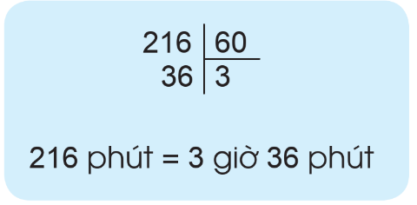
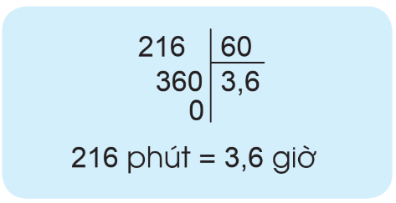
2
a) Đọc các ví dụ về đổi đơn vị đo thời gian sau rồi lấy ví dụ tương tự:

Slide 11
30
84
3,5
66
168
1,5
16
75
12

Slide 12
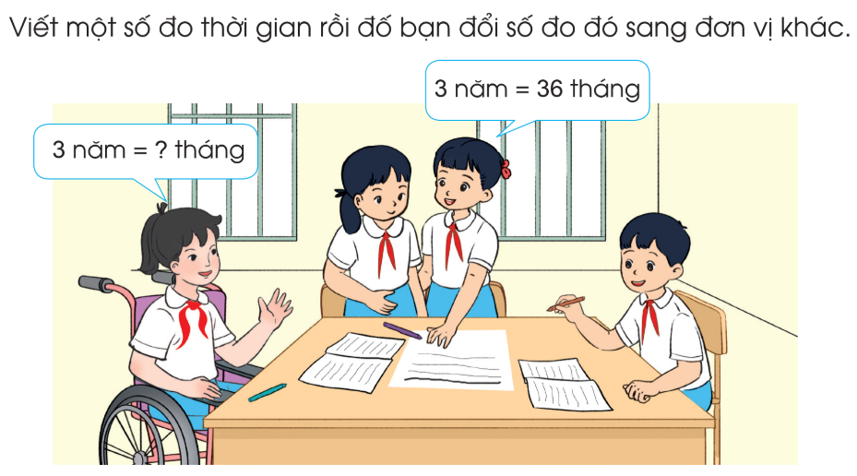

Slide 13
- Hôm nay các em học bài gì?
- Xem lại bài và chuẩn bị bài tiếp theo.

